Slide 1





پایتون مقدماتی
مدرس : پوریا لاری

Slide 2
پایتون مقدماتی
مدرس : پوریا لاری

Slide 3
سرفصل ها
دستورات پایه
متغیرها و انواع داده
شرط‌ها و حلقه‌ها
لیست و دیکشنری
مدیریت خطاها
تابع و متد
آشنایی با کتابخانه ها
پروژه‌های کوچک پایانی

Slide 4
این دوره برای چه کسانی است؟‌
افرادی که این ترم درس مبانی کامیپوتر و برنامه برنامه سازی با زبان پایتون دارند
افرادی که هیچگونه آشنایی با کامیپوتر ندارند
افرادی که این درس را به طور کامل یاد نگرفتند
افرادی که قصد ورود به دنیای برنامه نویسی به ویژه هوش مصنوعی را دارند
برای همه

Slide 5
این دوره برای چه کسانی نیست؟‌
پایتون انتخاب بدی نیست؛ انتخابِ نابه‌جا بد است.
انتخاب شما باید بر پایه هدف باشد نه محبوبیت زبان:
وقتی سرعت حرف اول را در هدف شما میزند
وقتی کنترل منابع باید با دقت بسیار بالاتری باشد
وقتی که محدودیت زمانی بسیار سخت‌گیرانه داریم
وقتی که پایداری از هر چیزی مهم تر باشد

Slide 6
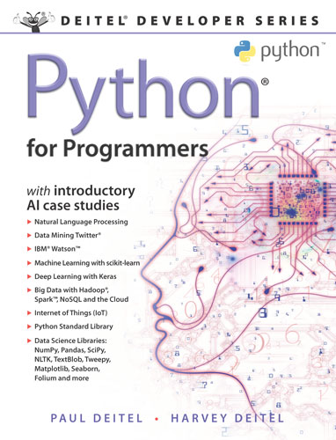
منابع
داکیومنت رسمی پایتون:
https://docs.python.org/3/
کتاب
The professional programmer’s Deitel® guide to Python® with introductory artificial intelligence case studies

